Slide 1
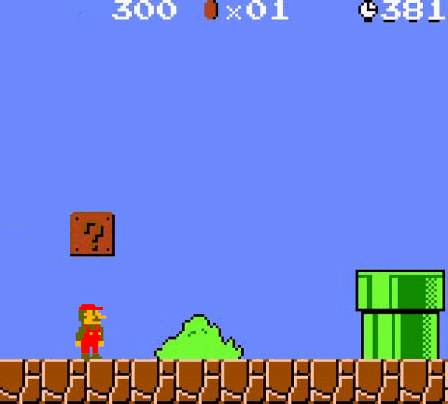
Escuela Normal de Educación Preescolar
Licenciatura en Educación Preescolar
Ciclo Escolar 2020-2021
Curso: Computación
Titular: Diana Elizabeth Cerda Orocio
Alumna: Evelin Medina Ramírez
“Presentación hipervínculo”
Segundo Semestre
Sección: D
Mayo 2021

Slide 2
MENÚ
Lista de videojuegos
Historia
Personajes

Slide 3
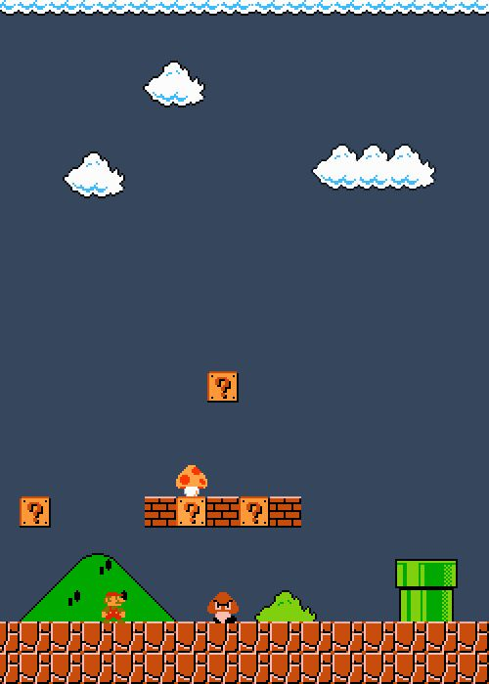
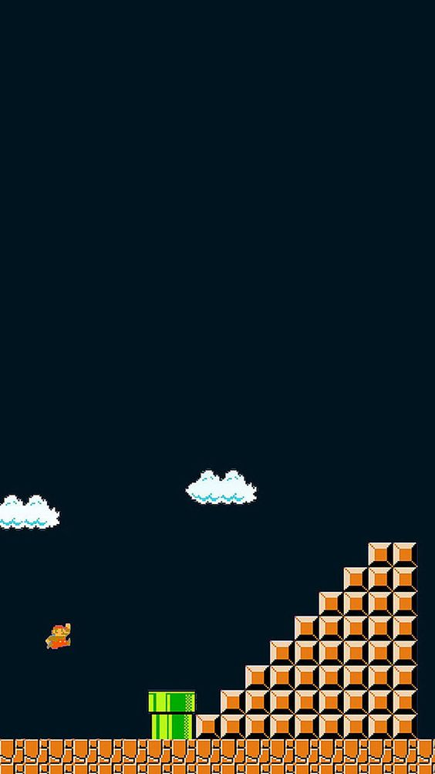
REGRESAR AL MENU
Historia
Mario Bros (1982) creado para las Arcade de Nintendo. En esta ocasión, los dos personajes debían enfrentarse a un mundo subterráneo rodeado de tuberías, de las cuales salían tortugas y otras criaturas que atentaban contra Mario y Luigi. Si el juego de a dos se tornaba aburrido daba la opción de enfrentarse uno a uno a como diera lugar.

Slide 4
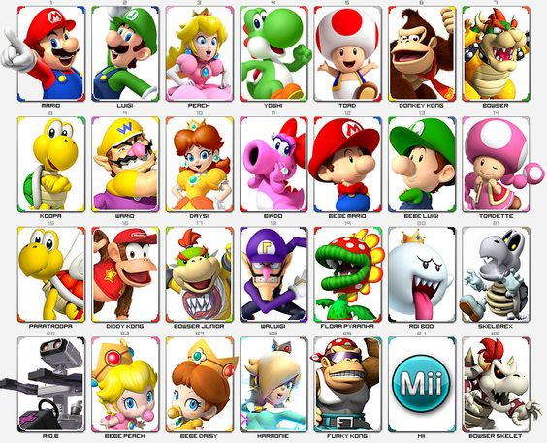
Personajes
Personajes
Principales
_{Mariobross}
_{Luigui}
_{Toad}
_{Bowser}
_{Princesa Peach}
_{Yoshi}
Regresar al menú

Slide 5
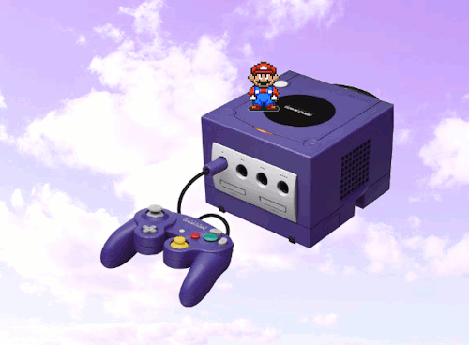
Lista de videojuegos
Super mario 64
Super mario World
Super mario Galaxy 2
Super mario Bros 3
Super mario Galaxy
Super mario odyssey
Super mario Bros
Super mario Land 2:6 Golden coins
Super mario Sunshine
Super mario land
Regresar al menú

Slide 6
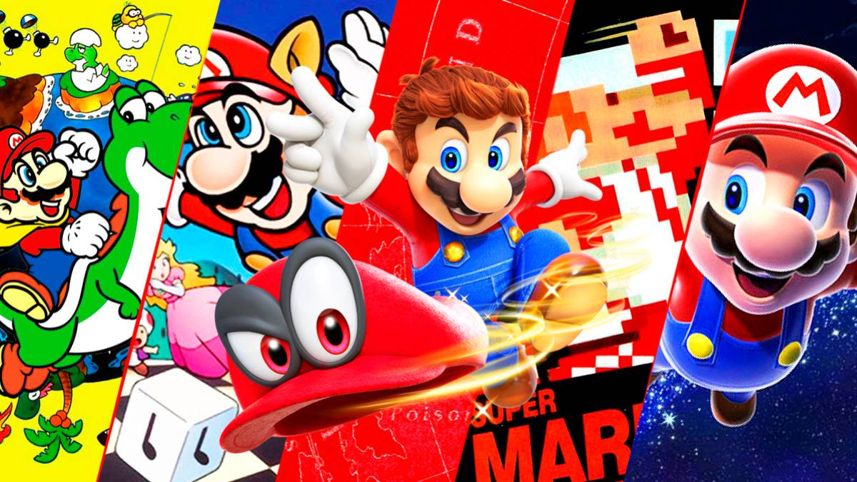
VIDEO https://www.youtube.com/watch?v=CujSHJ3QkdQ
Regresar al menú

